Slide 1
Tietoturvaopas
Ohjeita NAS-laitteen suojaamiseen

Slide 2
Tietoturvaesite – Perusasioita, joita ei pidä jättää huomiotta
NAS-LAITTEEN ENSIMMÄISELLÄ KÄYNNISTYSKERRALLA
Järjestelmänvalvoja
Salasanat
Kaksivaiheinen vahvistus
UPnP
Älä käytä oletusasetuksia!
Luo uusi järjestelmänvalvojatili
Valitse turvalliset salasanakäytännöt
Parantaa käyttäjätilien
tietoturvaa
Ehkäise hyökkäyksiä poistamalla
Plug and Play käytöstä
JOKAPÄIVÄISET TEHTÄVÄT
Varmuuskopiointi
Tilannevedokset
Päivitykset
VPN
Varmuuskopioi useisiin sijainteihin!
Noudata 3-2-1-strategiaa
Estä datan menetys
tallentamalla se säännöllisesti
Pidä sovellukset
ajan tasalla automaattisesti
Luo VPN-yhteys
etäkäyttöä varten
KERTALUONTOISET TEHTÄVÄT, JOTKA TARJOAVAT PYSYVÄÄ SUOJAA
QuFirewall
Security Counselor
Lataa App Centeristä
ja ota käyttöön
Lataa App Centeristä
ja ota käyttöön

Slide 3
Tietoturvaesite – Lisäasetuksia IT-osaajille
ASIANTUNTEVILLE KÄYTTÄJILLE
Portit
Salaus
Muuta vakioportteja
Käytä salattuja yhteyksiä
(HTTPS)

Slide 4
Johdanto
Tietoturvaopas
Tässä lyhyessä ja hyödyllisessä tietoturvaoppaassa käydään läpi asetuksia, jotka auttavat suojaamaan dataa optimaalisilla tavoilla. Käyttömukavuus ja tietoturva ovat aina eri puolilla vaakaa, ja jokaisen käyttäjän on valittava itse, millaiseen tasapainoon ne asetetaan.
Tämä opas tarjoaa tiiviin yleiskatsauksen tärkeimpiin aiheisiin.
Yksityiskohtaisia lisätietoja ja ohjeita on saatavilla osoitteessa https://www.qnap.com/en.
Mitä ovat kiristysohjelmat?
Kiristysohjelmat ovat haitallisia ohjelmistoja, jotka estävät datan käytön lukitsemalla tietokoneen tai salaamalla tiedostoja. Jos uhri ei maksa kiristäjälle tämän vaatimaa summaa, tiedostot pysyvät salattuina eikä niitä voi enää käyttää.
Miten kiristysohjelmilta voi suojautua?
Kiristysohjelmat uhkaavat enenevissä määrin niin kotikäyttäjien kuin yritystenkin tietokoneita ja muita verkkoon yhdistettyjä laitteita. Hakkerit etsivät jatkuvasti uusia tapoja haittaohjelmien levittämiseen.
QNAP tuntee nämä riskit ja pyrkii jatkuvasti tarjoamaan parhaan mahdollisen suojan haittaohjelmia vastaan.
Alla olevissa esimerkeissä kerrotaan tapoja, joilla käyttäjät voivat suojautua tehokkaimmin omat tarpeensa huomioiden.

Slide 5
NAS-laitteen ensimmäisellä käyttökerralla
Järjestelmänvalvojatili
QTS:n järjestelmänvalvojatilin nimi on oletuksena ”admin”. Järjestelmän kannalta kriittisen tilin nimi kannattaa valita huolellisesti turvallisuussyistä: jos nimi on yleinen ja helposti arvattava, potentiaalisen hakkerin tarvitsee vain selvittää oikea salasana saadakseen koko järjestelmän haltuunsa. Tällaisten tapauksien varalta suosittelemme vahvasti luomaan uuden järjestelmänvalvojatilin ja poistamaan ”admin”-oletustilin käytöstä. Lisäksi järjestelmänvalvojatiliä on hyvä käyttää vain ylläpitotoimiin ja muihin järjestelmänvalvontaan liittyviin tehtäviin. QNAP NAS -laitteen varsinaista käyttöä ajatellen on suositeltavaa erottaa järjestelmänvalvojan ja käyttäjien toiminnot selkeästi toisistaan.
Huomioitavaa: ”Admin”-tili on mahdollista poistaa käytöstä vain QTS:n versiosta 4.1.2 alkaen.
LUO UUSI JÄRJESTELMÄN-VALVOJATILI
POISTA KÄYTÖSTÄ
JÄRJESTELMÄN-VALVOJAN ”ADMIN”-TILI
KÄYTÄ JÄRJESTELMÄN-VALVOJAN TILIÄ VAIN ASIAN-MUKAISIIN TEHTÄVIIN

Slide 6
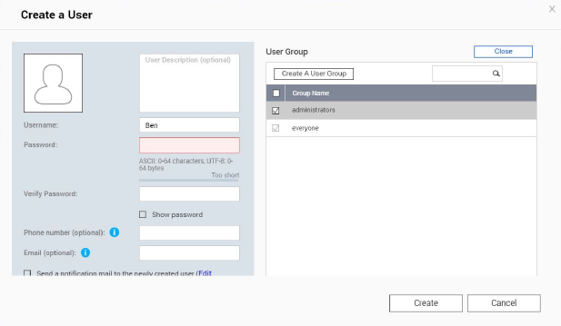
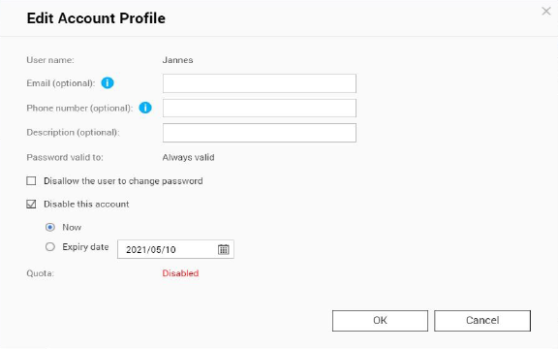
NAS-laitteen ensimmäisellä käyttökerralla
”Admin”-käyttäjätilin poistaminen käytöstä
QNAP NAS -laite tarjoaa muutamia salasanoihin liittyviä asetuksia, jotka parantavat järjestelmän tietoturvaa huomattavasti. On hyvä muistaa, että jos QNAP NAS -laite on pelkästään henkilökohtaisessa käytössä, suositeltujen salasanasääntöjen noudattaminen on yksinomaan käyttäjän vastuulla. Turvallisten salasanojen perusperiaatteet ovat yksinkertaiset:
Uuden järjestelmänvalvojatilin luominen
1. Kirjaudu sisään QTS:ään käyttämällä ”admin”-tiliä.
2. Valitse Control Panel (Ohjauspaneeli) > Users (Käyttäjät).
3. Luo käyttäjätili (tässä esimerkissä ”Ben”) ja lisää se Administrators (Järjestelmänvalvojat) -käyttäjäryhmään.
”Admin”-tilin poistaminen käytöstä
1. Kirjaudu sisään QTS:ään Ben-käyttäjätilillä.
2. Valitse Control Panel (Ohjauspaneeli) > Users (Käyttäjät) ja muokkaa ”admin”-tilin profiilia.
3. Napsauta Disable this account (Poista tämä tili käytöstä) -painiketta ja valitse OK.

Slide 7
NAS-laitteen ensimmäisellä käyttökerralla
Salasanakäytännöt
QNAP NAS -laite tarjoaa muutamia salasanoihin liittyviä asetuksia, jotka parantavat järjestelmän tietoturvaa huomattavasti. On hyvä muistaa, että jos QNAP NAS -laite on pelkästään henkilökohtaisessa käytössä, suositeltujen salasanasääntöjen noudattaminen on yksinomaan käyttäjän vastuulla. Turvallisten salasanojen perusperiaatteet ovat yksinkertaiset:
Riittävän pitkä
Erikoismerkit
Isot ja pienet
kirjaimet
Samaa salasanaa ei koskaan
saa käyttää eri sovelluksissa
Vaihda salasana
säännöllisesti
Jos QNAP NAS -laitteella on useita käyttäjiä, järjestelmänvalvojan on hyvä asettaa salasanoille tietyt säännöt, joiden noudattamista laite valvoo. Näin varmistetaan, että kaikki seuraavat yllä mainittuja sääntöjä. Seuraavalla sivulla on tästä lisätietoja.

Slide 8
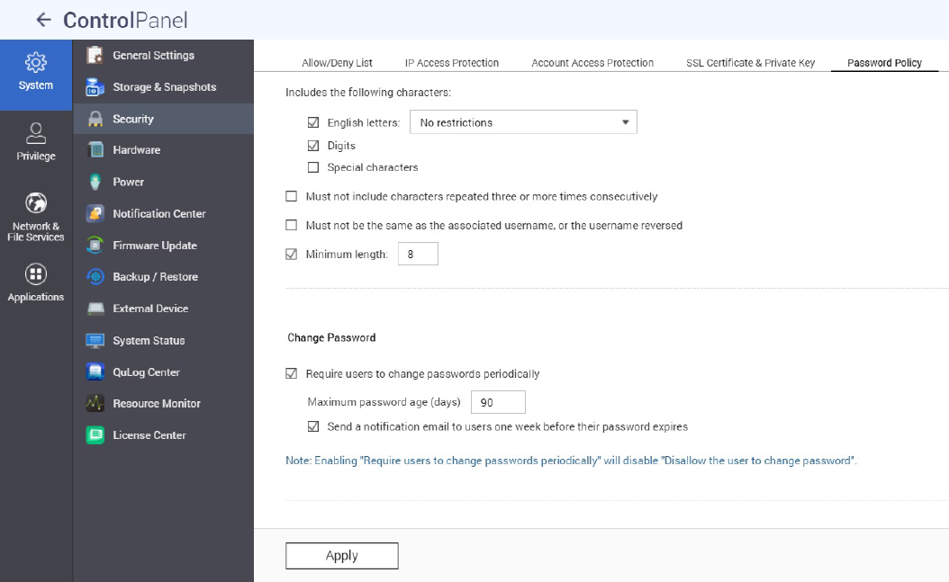
NAS-laitteen ensimmäisellä käyttökerralla
Salasanakäytännöt
1. Valitse Control Panel (Ohjauspaneeli) > System (Järjestelmä) > Security (Tietoturva) > Password Policy (Salasanakäytäntö).
2. Valitse ehdot Password strength (Salasanan vahvuus) -kohdassa.
1. Uudessa salasanassa on oltava merkkejä vähintään kolmesta eri luokasta: pienet kirjaimet, isot kirjaimet, numerot ja erikoismerkit.
2. Samaa merkkiä ei saa toistaa salasanassa kolmesti tai useammin (esim. ”AAA”).
3. Käyttäjänimeä (edes takaperin kirjoitettuna) ei saa käyttää salasanana.
3. Ota Change Password (Vaihda salasana) -kohdassa käyttöön Require users to change passwords periodically (Vaadi käyttäjiä vaihtamaan salasana ajoittain) -asetus.
Tärkeää: Kun tämä asetus otetaan käyttöön, Prohibit users from changing the password (Estä käyttäjiä vaihtamasta salasanaa) -asetus poistetaan käytöstä.
1. Valitse enimmäisaika, jonka jälkeen salasana on vaihdettava.
2. Valinnainen: Valitse Send a notification email to users one week before their password expires (Lähetä käyttäjille sähköposti-ilmoitus viikkoa ennen salasanan vanhentumista) -asetus.
4. Napsauta Apply (Ota käyttöön).

Slide 9
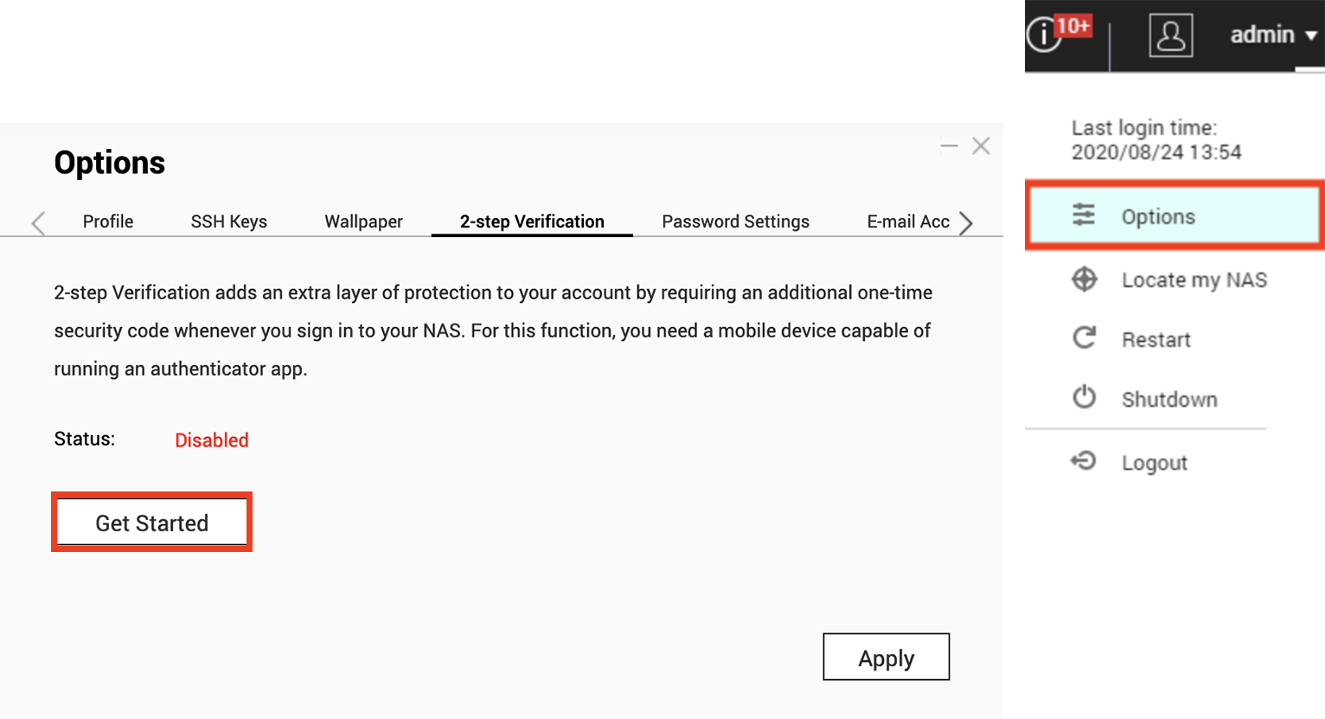
NAS-laitteen ensimmäisellä käyttökerralla
Kaksivaiheinen vahvistus
Kaksivaiheinen vahvistus parantaa käyttäjätilien tietoturvaa. Kun se on käytössä, kirjautuminen NAS-laitteelle edellyttää salasanan lisäksi kertakäyttöistä kuusinumeroista turvakoodia. Kaksivaiheisen vahvistuksen käyttöön tarvitaan mobiililaite sekä todennussovellus, joka tukee Time-based one-time password (TOTP) -protokollaa. Yhteensopiviin sovelluksiin kuuluvat Google Authenticator (Android/iPhone/BlackBerry) tai Authenticator (Windows Phone). Tämä toiminto voidaan ottaa käyttöön seuraavasti:
1. Asenna todennussovellus mobiililaitteelle.
2. Valitse ehdot Password strength (Salasanan vahvuus) -kohdassa.
3. Valitse Options (Asetukset) > 2-step Verification (Kaksivaiheinen vahvistus) ja napsauta Get Started (Aloita). 1. Määritä todennussovelluksen asetukset skannaamalla QR-koodi tai syöttämällä Secret Key (Salainen avain) -tunnus sovellukseen.
2. Vahvista asetukset syöttämällä sovelluksen luoma koodi NAS-laitteeseen.
3. Valitse vaihtoehtoinen vahvistustapa siltä varalta, että et voi käyttää mobiililaitettasi: sähköpostiin lähetettävä turvakoodi tai vastaaminen turvakysymykseen. Turvakoodin lähettäminen sähköpostiin edellyttää, että SMTP-palvelimen asetukset on määritetty oikein kohdassa Control Panel (Ohjauspaneeli) > Notification (Ilmoitus) > E-mail (Sähköposti).
Yksityiskohtaiset määritysohjeet ovat saatavilla ohjesivustollamme:
https://www.qnap.com/en/how-to/tutorial/article/how-to-enhance-account-security-using-2-step-verification

Slide 10
NAS-laitteen ensimmäisellä käyttökerralla
Universal Plug and Play (UPnP)
Universal Plug and Play (UPnP) -tekniikkaa käytetään eri valmistajien laitteiden (reitittimet, audiolaitteet, tulostimet, älytelevisiot ja niin edelleen) hallitsemiseen. Sen avulla verkossa olevat laitteet voivat ymmärtää toisiaan ja tiettyjä toimintoja voidaan käyttää automaattisesti ilman käyttäjän osallistumista. UPnP:tä käyttämällä QNAP NAS -laite voi esimerkiksi käskeä reititintä hyväksymään tietyt saapuvat yhteyspyynnöt kaikissa tilanteissa. Käyttäjän on tässäkin tapauksessa löydettävä sopiva tasapaino käyttömukavuuden ja turvallisuuden väliltä. Kokemattomampia käyttäjiä suosittelemme poistamaan UPnP-ominaisuuden käytöstä reitittimen ja QNAP NAS -laitteen asetuksissa. Ohjeita reitittimen asetusten muuttamiseen on reitittimen valmistajan tarjoamissa käyttöohjeissa.
Tärkeää:
Jos UPnP on otettu käyttöön reitittimen asetuksissa, kaikki kotiverkkoon
yhdistetyt ohjelmistot ja laitteet voivat määrittää reitittimen asetuksia haluamillaan tavoilla. Tämä voi johtaa esimerkiksi tiettyjen palomuurin porttien avaamiseen,
mikä tarjoaa väylän ulkopuolelta tuleville hyökkäyksille.
Suosittelemme vahvasti, että NAS-laite yhdistetään verkkoon reitittimen välityksellä, ei suoraan modeemin kautta.
UPnP-portinsiirron poistaminen käytöstä QNAP NAS -laitteen asetuksissa
1. Avaa myQNAPcloud > Auto Router Configuration (Reitittimen automaattinen määritys).
2. Poista valinta Enable UPnP Port forwarding (Ota UPnP-portinsiirto käyttöön) -ruudusta ja napsauta Apply (Ota käyttöön).

Slide 11
Jokapäiväiset tehtävät
3-2-1-varmuuskopiointistrategia
Varmuuskopiointi
Jokaisen käyttäjän on päätettävä itse, millä tavalla ja kuinka usein dataa varmuuskopioidaan. Tässä kysymyksessä ratkaisevassa asemassa ovat tietoturvaan liittyvät tarpeet, datan tärkeys ja saatavilla olevat vaihtoehdot. Tärkeän datan varmuuskopiointiin on kuitenkin olemassa nyrkkisääntö, jota on hyvä noudattaa.
Tärkeää: RAID ei ole varmuuskopio, vaan se suojaa dataa kiintolevyn ongelmilta. Tilannevedokset auttavat suojamaan tietokonetta kiristysohjelmia käyttäviltä hyökkäyksiltä.
3-2-1-varmuuskopiointistrategia
Huolellisuus ja järkevä toiminta (ohjelmistojen päivittäminen säännöllisesti sekä epäluotettavien sähköpostien ja tuntemattomien sivustojen jättäminen avaamatta) ovat parhaat tavat suojautua haittaohjelmistoilta, mutta datan varmuuskopiointi on myös erittäin tärkeää.
Yksikään varmuuskopiointisuunnitelma ei ole aukoton, mutta 3-2-1-strategia on hyvä lähtökohta: tärkeistä tiedostoista luodaan kolme varmuuskopiota, joita säilytetään vähintään kahdella erilaisella tallennuslaitteella, ja lisäksi yhtä kopiota säilytetään toisessa sijainnissa.
Tärkeästä datasta tulee luoda vähintään
kolme kopiota: yksi päätiedosto ja kaksi varatiedostoa.
Arkistoja suojataan erilaisilta vaaroilta tallentamalla ne kahdelle eri tallennusvälineelle.
Yhtä varmuuskopiota säilytetään toisessa sijainnissa
(kodin tai yrityksen tilojen ulkopuolella).

Slide 12
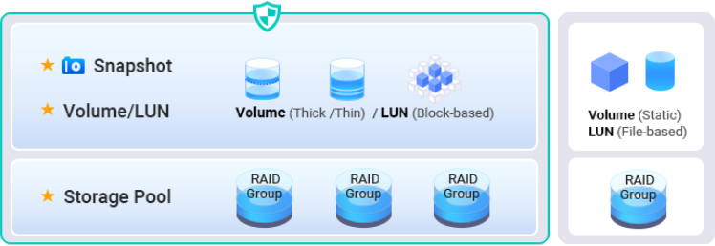
Jokapäiväiset tehtävät
Tilannevedokset
Mitä ovat tilannevedokset?
Tilannevedokset ovat QNAP NAS -laitteelle tallennetun datan näköistiedostoja. Kun tilannevedos luodaan ensimmäisen kerran, se kattaa koko tallennustilan. Sen jälkeen luotavat tilannevedokset huomioivat vain edellisen kerran jälkeen tehdyt muutokset. Tilannevedokset perustuvat lohkoihin, joten ne käyttävät tilaa erittäin tehokkaasti.
Tärkeää:
Tilannevedos ei ole varmuuskopio. Jos sisältö poistetaan tai siihen tehdään muutoksia vahingossa, tilannevedoksen avulla on mahdollista käyttää sen aiempaa versiota.
Yksityiskohtaisempia tietoja tästä aiheesta on saatavilla verkkosivustollamme:
https://www.qnap.com/solution/snapshots/en-us/
Tilannevedosten käyttöönotto

Slide 13
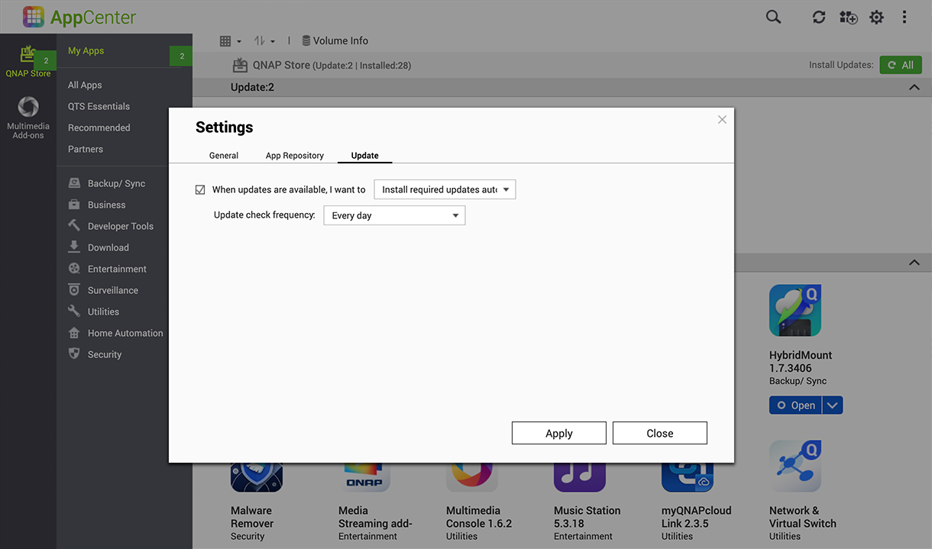
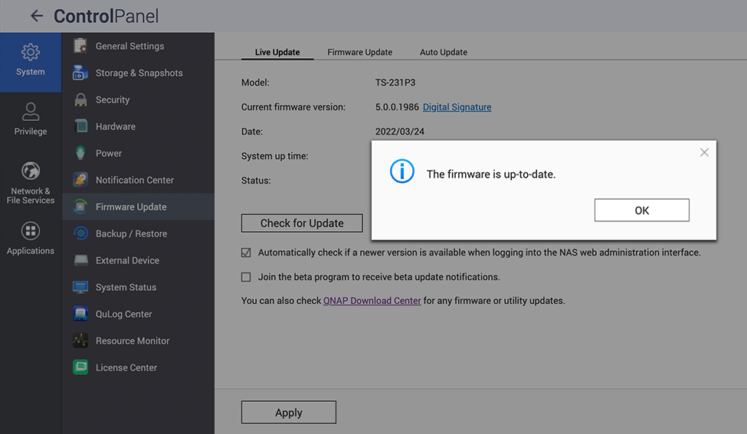
Jokapäiväiset tehtävät
Automaattiset päivitykset
Päivitykset
On tärkeää pitää NAS-laitteen laiteohjelmisto ajan tasalla. QNAP tekee jatkuvasti töitä
sulkeakseen mahdolliset tietoturva-aukot ja myös lisätäkseen uusia ominaisuuksia järjestelmään. Päivitykset on siis hyvä ottaa käyttöön nopeasti, jotta data pysyy mahdollisimman tehokkaasti suojattuna.
Jos QNAP NAS -laite on yhteydessä internetiin eikä oletusasetuksia ole muutettu,
se tarkistaa laiteohjelmiston uusimmat päivitykset ja ilmoittaa niistä automaattisesti.
Päivitysten asentamista ei saa laiminlyödä. On myös hyvä muistaa, että päivityksen yhteydessä QNAP NAS -laite on käynnistettävä uudelleen, jolloin laitetta ei voi käyttää 5–10 minuuttiin. Uusimman laiteohjelmiston voi asentaa myös manuaalisesti. Tämä on tarpeen silloin, kun QNAP NAS -laite ei voi tarkistaa ja ladata päivityksiä automaattisesti, koska se ei ole yhteydessä internetiin. Mahdollisesti saatavilla olevat laiteohjelmistopäivitykset voi tarkistaa seuraavasti:
Laiteohjelmiston päivittäminen reaaliaikaisesti
1. Kirjaudu sisään järjestelmänvalvojan tilillä.
2. Avaa Control Panel (Ohjauspaneeli) > Firmware Update (Laiteohjelmiston päivitys).
3. Avaa Live Update (Reaaliaikainen päivitys).
4. Napsauta Check for update (Tarkista päivitykset).
Sovellusten päivittäminen automaattisesti
1. Avaa App Center.
2. Avaa Settings (Asetukset).
3. Avaa Update (Päivitys).
4. Valitse When updates are available… (Kun päivityksiä on saatavilla…).
5. Valitse Install all updates automatically (Asenna kaikki päivitykset automaattisesti).

Slide 14
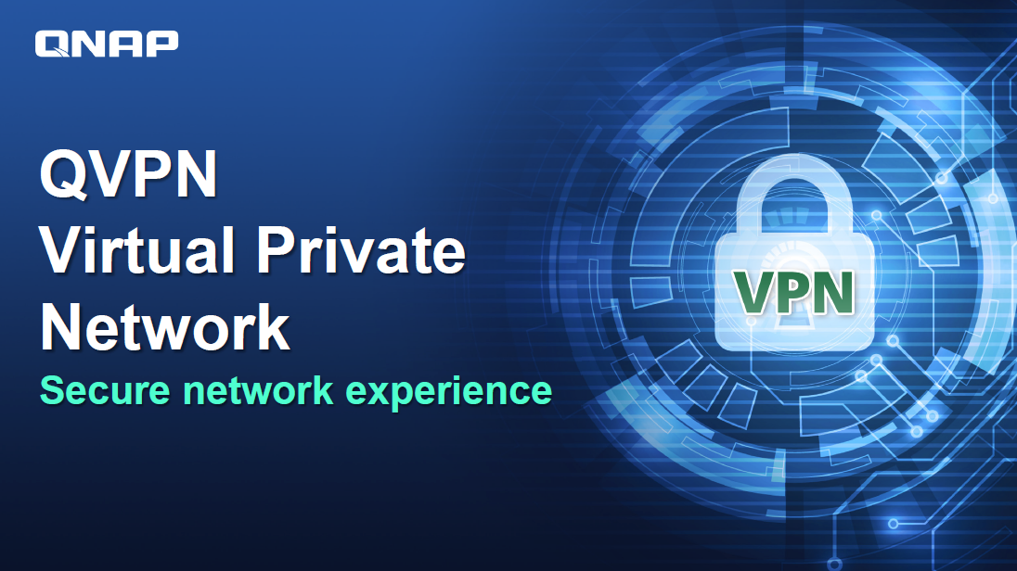
Jokapäiväiset tehtävät
VPN
Mikä on VPN?
VPN (Virtual Private Network) tarkoittaa näennäistä yksityisverkkoa. Tässä tapauksessa sen avulla muodostetaan suojattu yhteys QNAP NAS -laitteeseen käyttäjän ollessa tien päällä. QNAP NAS -laite ylläpitää VPN-palvelinta, kun taas käyttäjän laitteella toimii erityinen VPN-ohjelmisto. VPN-palvelin ja -ohjelmisto yhdistetään toisiinsa tunnelilla internetin kautta. Tämän menetelmän etuna on, että yhteyttä ei voi käyttää ilman lupaa, koska sitä suojataan todennus- ja salaustekniikoilla. VPN-yhteys vastaa siis tilannetta, jossa molemmat laitteet olisi kirjattu sisään samaan verkkoon. Tällöin myös paikalliset resurssit ovat käytettävissä vaivattomasti. Kun VPN on otettu käyttöön, taatusti suojatun yhteyden muodostaminen kotiverkkoon onnistuu helposti yhä uudelleen. Suosittelemme muodostamaan etäyhteyden aina VPN:n kautta. Vaikka se heikentää tiedonsiirtonopeutta, yhteys on turvallinen.
Miten VPN otetaan käyttöön ja miten se toimii?
Yksityiskohtaiset määritysohjeet ovat saatavilla ohjesivustollamme:
https://www.qnap.com/en/how-to/tutorial/article/how-to-set-up-and-use-qvpn
Suositus etäkäyttöä varten
myQNAPcloud Link ja VPN (edellyttää portinsiirron käyttöä VPN-palveluporteille, suosittelemme QuFirewallin käyttöönottoa tietoturvan parantamiseksi)

Slide 15
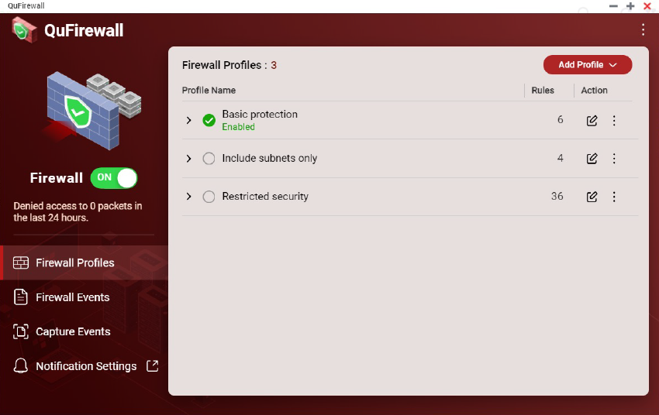
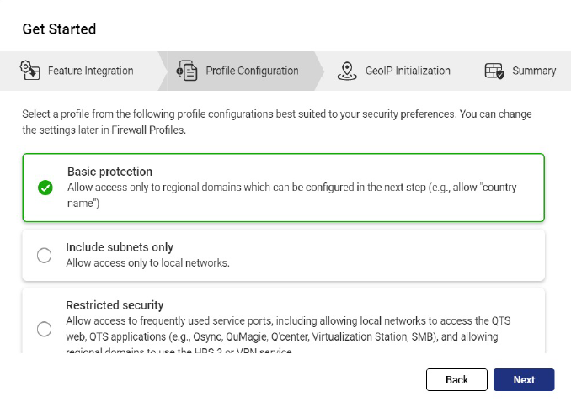
Kertaluontoiset tehtävät
QuFirewall
Mikä on QuFirewall?
QuFirewall on QNAP-laitteelle suunniteltu palomuurin hallintaohjelmisto. Helppokäyttöisen ja tehokkaan profilointijärjestelmänsä avulla QuFirewall tukee laitteeseen muodostettavien yhteyksien hallintaa ja todennusta. QNAP suosittelee asentamaan QuFirewallin QNAP NAS -laitteelle ja sallimaan vain tietyn alueen tai aliverkon IP-osoitteet.
QuFirewallin käyttöönotto
1. Avaa App Center ja asenna QuFirewall.
2. Valitse profiilimääritys.
3. Valitse alue.
4. Napsauta Finish (Valmis).

Slide 16
Kertaluontoiset tehtävät
Security Counselor
Mikä on Security Counselor?
Security Counselor on QNAP NAS -laitteen käyttämä tietoturvaportaali. Se tarkistaa järjestelmän heikkouksien varalta ja tarjoaa suosituksia, jotka auttavat suojaamaan dataa erilaisilta hyökkäyksiltä. Koska erilaisilla verkkoympäristöillä on erilaisia vaatimuksia, valittavissa on kolme erilaista oletustietoturvakäytäntöä: Basic (Perustaso), Intermediate (Keskitaso) ja Advanced (Edistynyt). Security Checkup (Tietoturvatarkistus) -toiminto tarkistaa järjestelmän valitun käytännön mukaisesti. Lisäksi tietoturvakäytännön asetukset voi määrittää manuaalisesti valitsemalla Custom (Mukautettu) -vaihtoehdon.
Basic (Perustaso)
Intermediate (Keskitaso)
Advanced (Edistynyt)
Custom (Mukautettu)
Tietoturvatarkistukset voi suorittaa manuaalisesti, mutta suojauksen tehostamiseksi niille voi myös määrittää säännöllisen aikataulun. Aikataulun voi valita eri vaihtoehdoista (päivittäin, arkisin, viikonloppuisin tai tiettyinä viikonpäivinä), jotta tarkistus ei häiritse työntekoa.
Kun tarkistuksen tuloksia napsautetaan, Security Counselor auttaa avaamaan niihin liittyvän järjestelmäosion ja muuttamaan tarvittavia asetuksia NAS-laitteen suojaamiseksi.

Slide 17
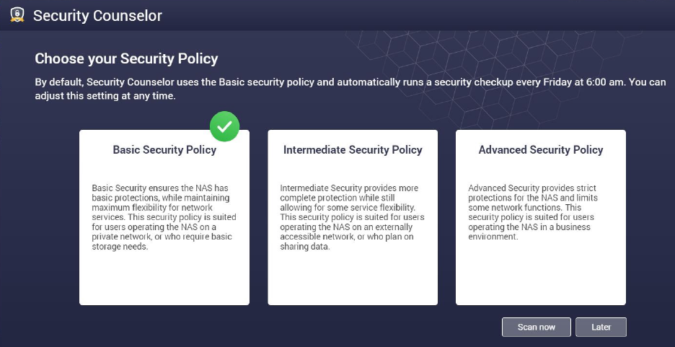
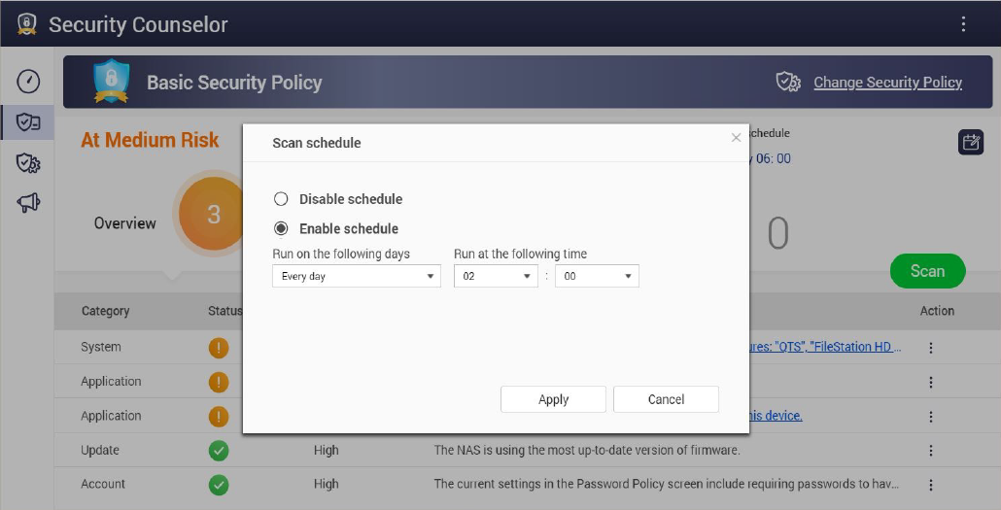
Kertaluontoiset tehtävät
Security Counselor
Security Counselorin käyttöönotto
1. Avaa App Center ja lataa Security Counselor.
2. Valitse haluamasi Security Policy (Tietoturvakäytäntö) -asetus ja napsauta Scan now (Tarkista nyt).
3. Jos haluat luoda aikataulun, valitse Security Checkup (Tietoturvatarkistus) -kohta (vihreä).
4. Valitse Scan schedule (Tarkistusaikataulu) -kohta (punainen).
5. Valitse haluamasi ajankohta ja napsauta Apply (Ota käyttöön).

Slide 18
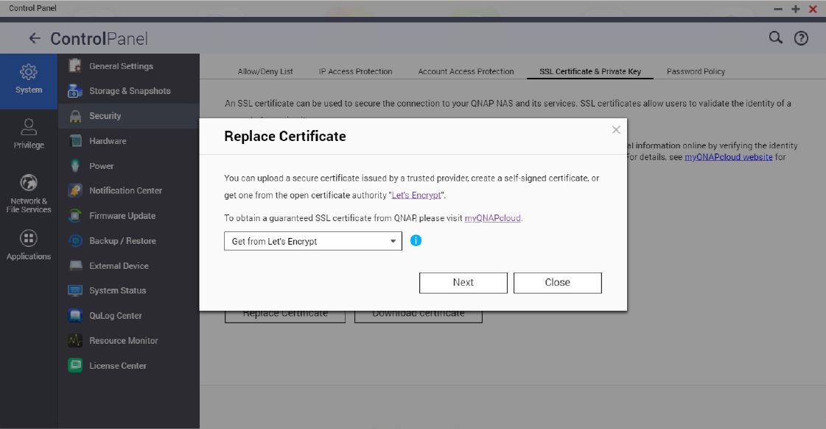
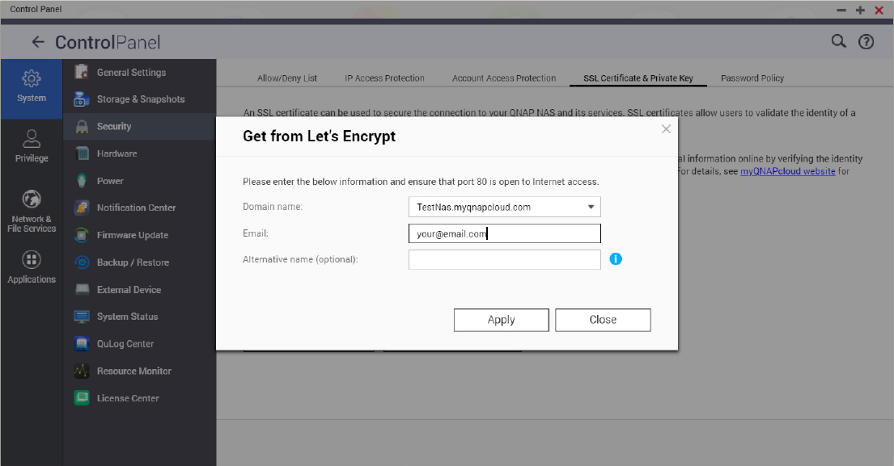
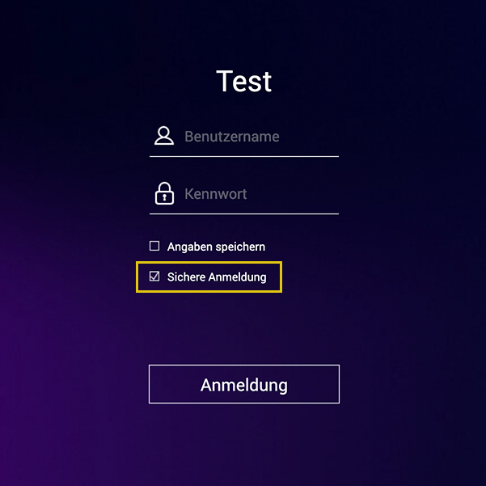
Lisäasetukset
Salattu yhteys
Salattujen HTTPS-yhteyksien käyttäminen
On suositeltavaa varmistaa, että data salataan, kun QNAP NAS -laitteeseen muodostetaan yhteys käyttäjän oman verkon ulkopuolelta. Tällä tavalla kolmannet osapuolet eivät pääse ”lukemaan” siirrettävää dataa. Tämä onnistuu käyttämällä suojattua yhteyttä, kuten HTTPS-yhteyttä HTTP:n sijaan tai FTPS-yhteyttä FTP:n sijaan. S-kirjain on lyhenne sanasta ”Secure”, joka tarkoittaa suojattua. Tiedonsiirto salataan nyt käyttämällä varmennetta, jolla vahvistetaan yhteyden muodostavan tahon henkilöllisyys.
1. Valitse Control Panel (Ohjauspaneeli) > System (Järjestelmä) > Security (Tietoturva) > SSL Certificate & Private Key (SSL-varmenne ja yksityinen avain).
2. Napsauta Replace Certificate (Korvaa varmenne).
3. Valitse Get from Let’s Encrypt (Nouda Let’s Encrypt -palvelusta).
4. Syötä Domain name (Toimialuenimi) -kohdassa nimi tai DDNS-tunnus, jolla yhteys NAS-laitteeseen voidaan muodostaa.
5. Syötä sähköpostiosoite, jota käytetään Let’s Encrypt -palveluun rekisteröitymiseen.
6. Kun kirjaudut sisään verkkokäyttöliittymän kautta, valitse Secure login (Suojattu kirjautuminen).

Slide 19
Lisäasetukset
Portit
Mitä ovat portit?
Porttien ansiosta tietokoneet voivat olla yhteydessä toisiinsa ja internetiin. Palomuuri sulkee tarpeettomat portit, jotta tietokoneelle ei pääse haittaohjelmia niiden kautta. Portinsiirron avulla voidaan käyttää verkkopalveluja ja -sovelluksia, jotka sallivat internetistä saapuvat yhteydet. Lisäksi sen avulla internetissä olevat käyttäjät voivat hyödyntää kotiverkossa toimivia verkko- ja etäpalvelimia ja muita palveluja.
Oletusporttien muuttaminen
On suositeltavaa vaihtaa reitittimen asetuksissa määritetyt oletusportit (kuten 21, 22, 80, 443, 8080 ja 8081) satunnaisesti valittuihin porttinumeroihin. Esimerkiksi portin 8080 voisi vaihtaa portiksi 9527. Ohjeita näiden muutosten tekemiseen voi pyytää reitittimen valmistajalta.
PORTINSIIRTOA EI TULE OTTAA KÄYTTÖÖN ”järjestelmäportille” eikä tarpeettomille palveluporteille (esim. SSH tai Telnet)
Tarpeettomien palveluporttien sulkeminen portinsiirron ulkopuolelle voi ehkäistä hyökkäyksiä. Kun portinsiirto on käytössä, kuka tahansa voi muodostaa yhteyden näihin palveluportteihin internetin kautta.

Slide 20
Ohjeita
Varmuuskopiointi: https://www.qnap.com/en/how-to/tutorial/article/hybrid-backup-sync
Järjestelmänvalvojatili: https://www.qnap.com/en/how-to/faq/article/can-i-rename-the-default-admin-account
Salasanakäytäntö: https://www.qnap.com/en/how-to/knowledge-base/article/setup-the-password-policy-to-require-the-change-periodically
UPnP: https://docs.qnap.com/nas-outdated/QTS4.3.5/en/GUID-907F01D9-68D9-4449-A4D1-3213E19D0124.html?
Salaus: https://www.qnap.com/en/how-to/tutorial/article/how-to-use-ssl-certificates-to-increase-the-connection-security-to-your-qnap-nas
VPN: https://www.qnap.com/en/how-to/tutorial/article/how-to-set-up-and-use-qvpn
Portinsiirto: https://www.qnap.com/en/how-to/faq/article/how-do-i-set-up-port-forwarding-on-the-nas
QuFirewallin käyttö: https://www.qnap.com/en/how-to/tutorial/article/how-to-use-qufirewall
Päivitykset: https://www.qnap.com/en/how-to/tutorial/article/how-to-update-your-qnap-nass-firmware
Security Counselor: https://www.qnap.com/solution/security-counselor/en-us/

